Slide 1
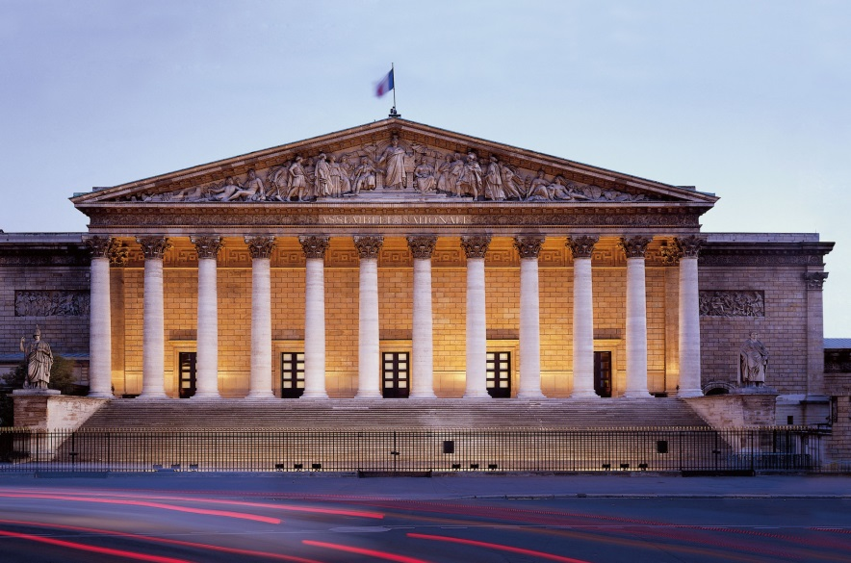
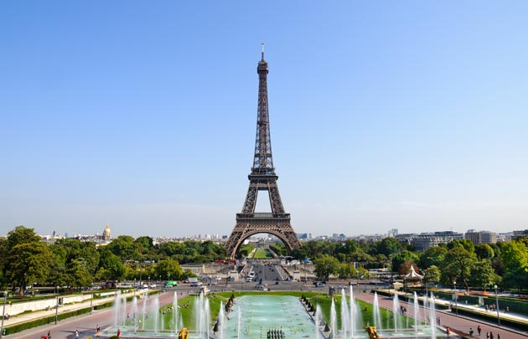
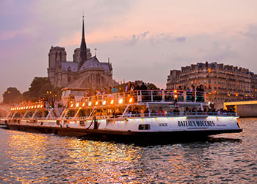
Séjour à Paris
22 et 23 mai 2018
31 élèves / 5 accompagnateurs

Slide 2
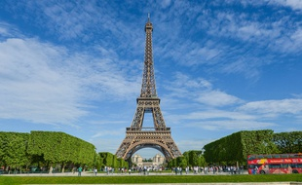
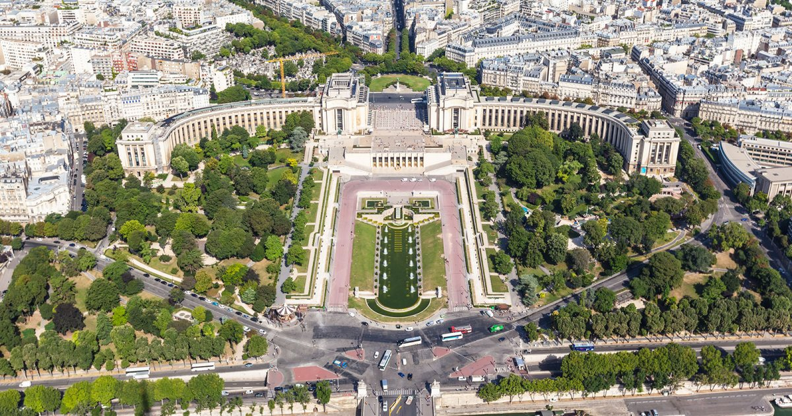
LE PROGRAMME
Rendez - vous à 6h45 au collège. Départ en bus à 7h00 en direction de Paris.
Arrivée à 13h00 à Paris sur l’esplanade de la Tour Eiffel
Pique-Nique dans les jardins du Trocadéro

Slide 3
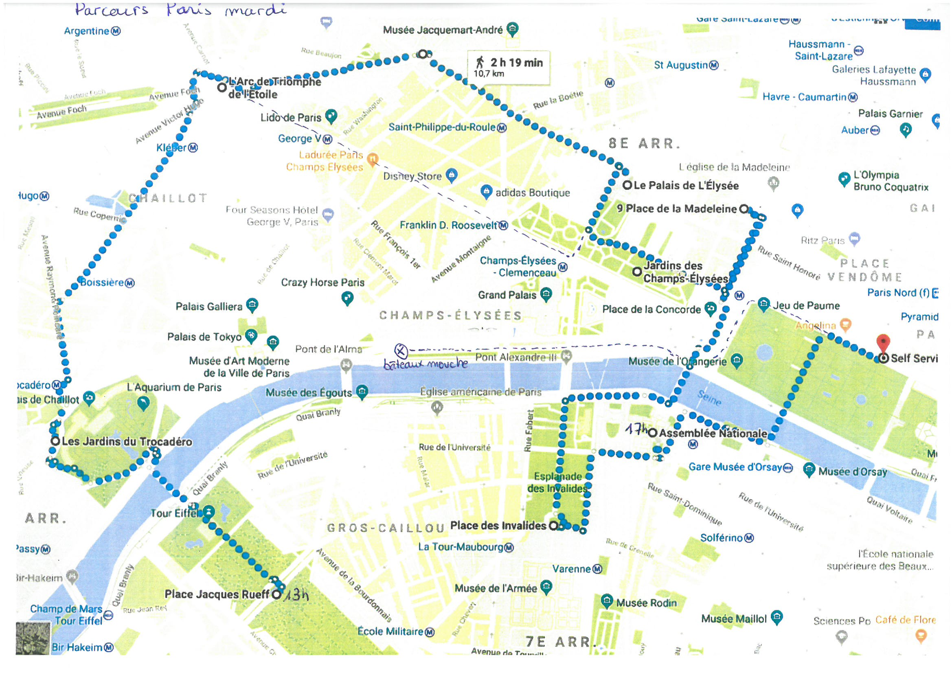
14H00-17H20 : parcours pédestre dans Paris.

Slide 4
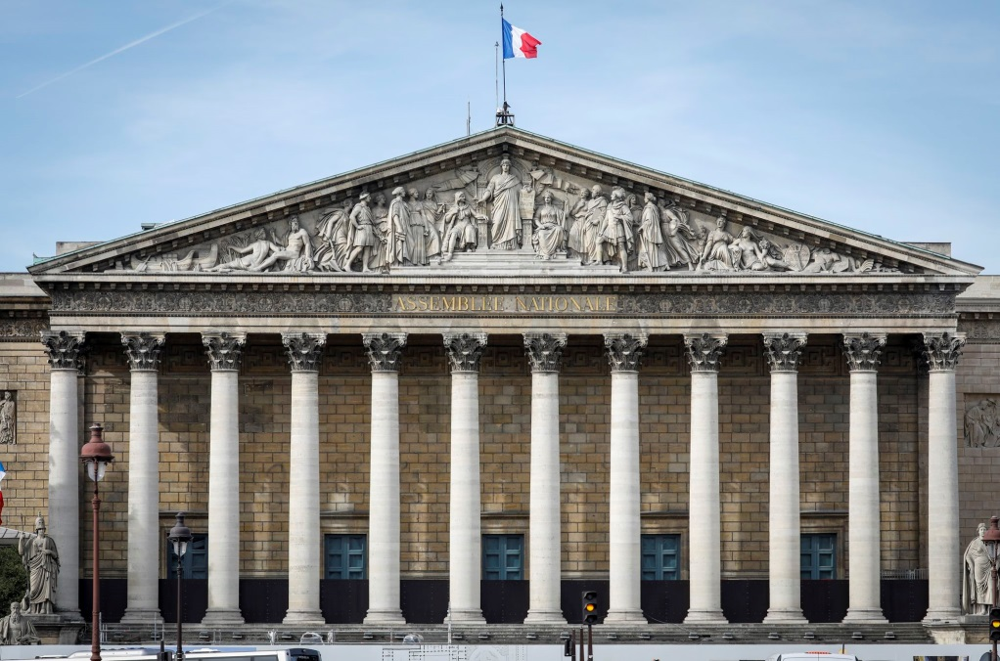
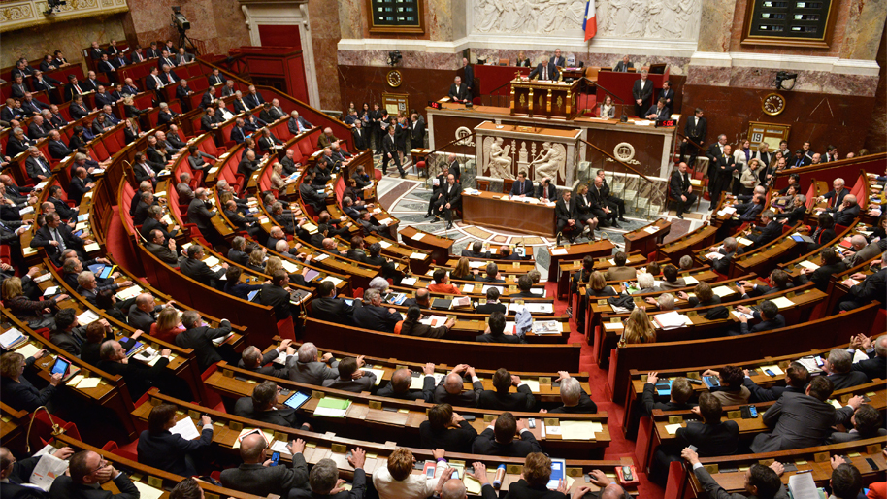
17h20 : Visite de l’Assemblée Nationale

Slide 5
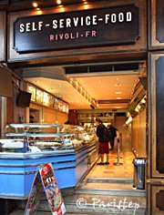
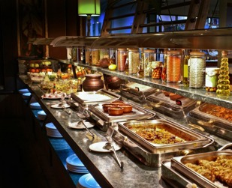
19h30 : repas Self Service Rue de Rivoli

Slide 6
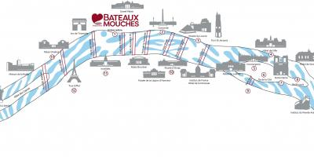
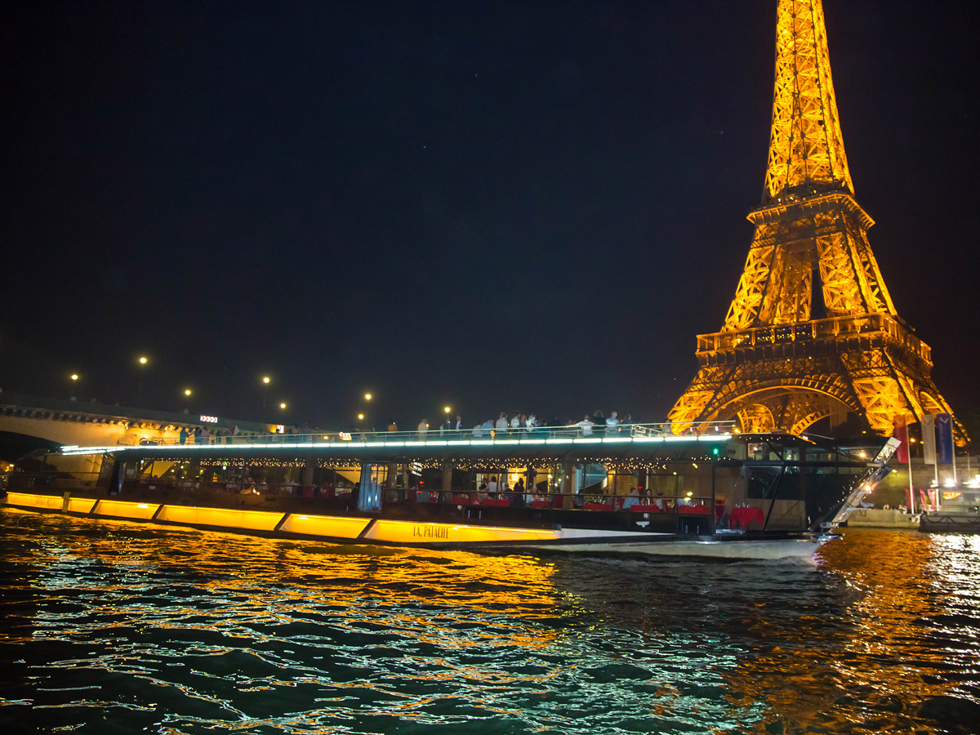
21h00 : Paris by night en Bateaux Mouches

Slide 7
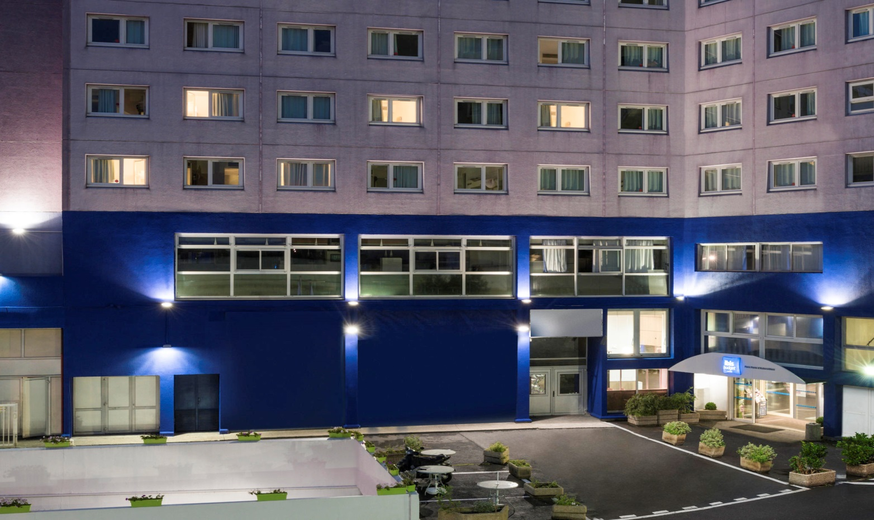
22h30 : Départ pour l’hôtel Ibis en périphérie de Paris
23h00 : Installation dans les chambres… et dodo!

Slide 8
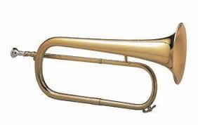
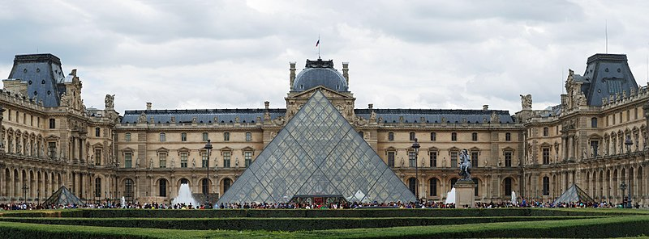
MERCREDI 23 MAI
6H45 : Lever au clairon par Monsieur JOULIN!
7h30 : Petit déjeuner
8h15 : Départ pour le centre de Paris
10h00 : Visite du musée du Louvre

Slide 9
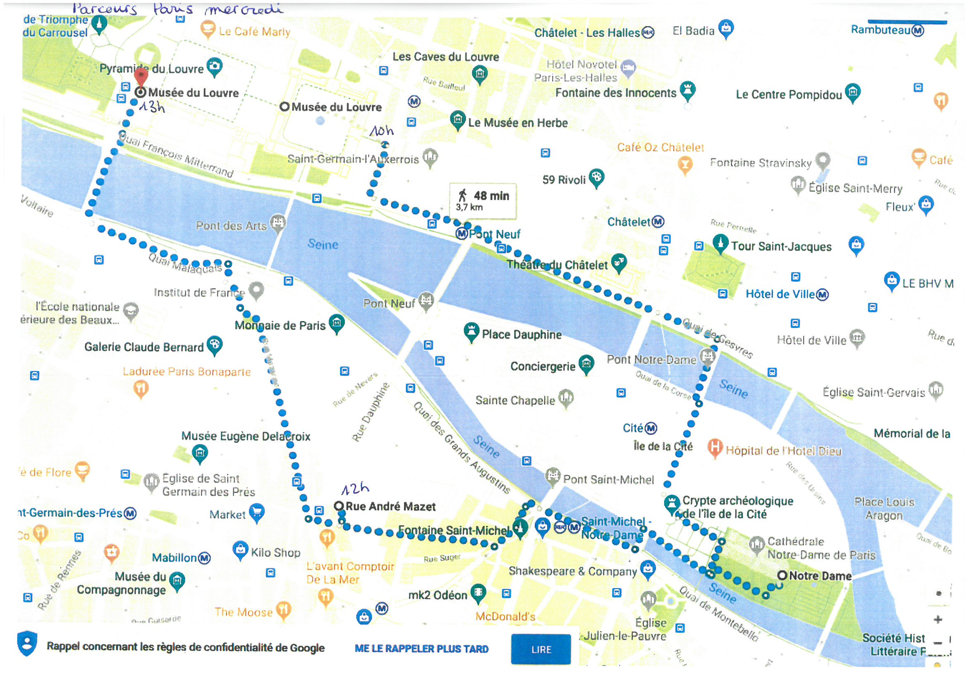
11h30 : départ du musée du Louvre pour le deuxième parcours pédestre dans Paris

Slide 10
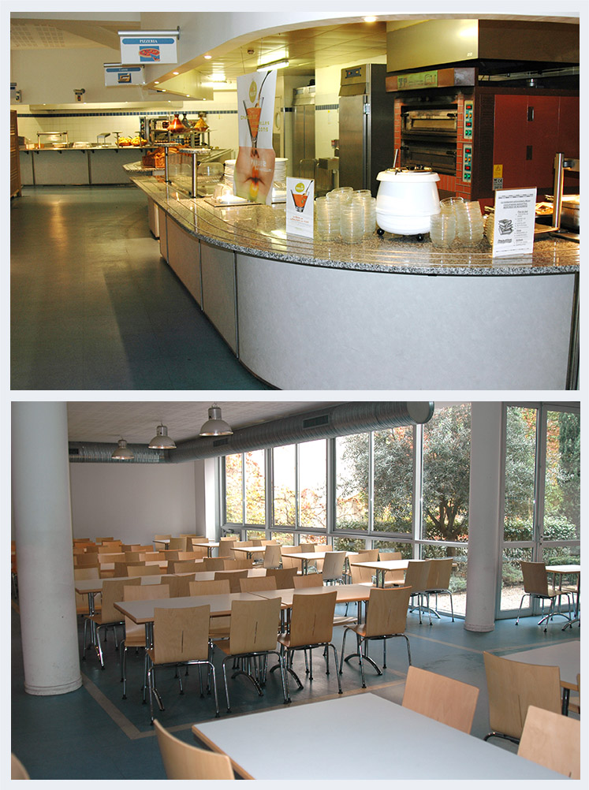
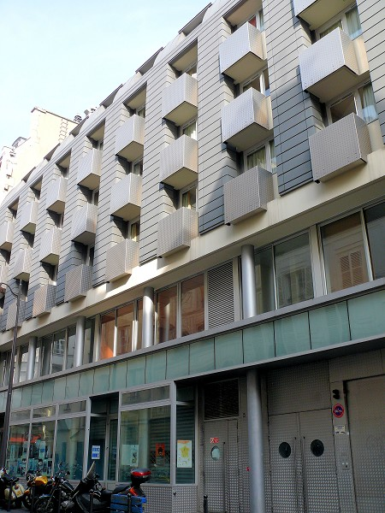
12h00 : Déjeuner au Restaurant Universitaire Mazet

Slide 11
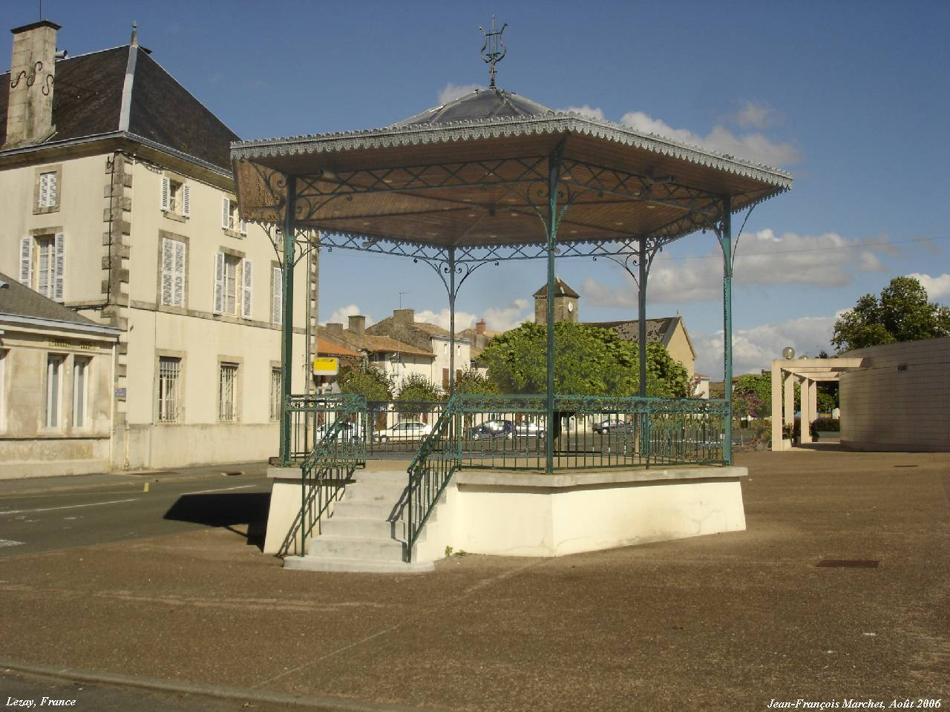
13h00 : Départ de Paris en direction de Lezay…
19h00 : Arrivée à Lezay

Slide 12
Ce que je dois amener….
Carte Nationale d’identité
Pique-Nique du mardi midi à prévoir par les familles
Tenue adaptée à la météo et à la marche (casquette, crème solaire ou K-way…)
Une tenue adaptée est nécessaire pour la visite de l’assemblée nationale
(Pas de mini-short, pas de bermudas par exemple…)
Un sac avec les affaires nécessaires pour la nuit d’hébergement (qui restera dans le bus pendant la visite de Paris) et un sac à dos avec de quoi écrire et une petite bouteille d’eau.
Départ du collège le mardi 22 mai : 7h00 (rendez vous à 6h45)
Arrivée au collège le mercredi 23 mai : 19h00

